Slide 1

Что такое информация
учитель начальных классов
Чекушкина Светлана Анатольевна

Slide 2
о
п
и
с
а
н
и
е
а
р
г
у
м
е
н
т
ф
а
к
т
ы
п
о
в
е
с
т
в
о
в
а
н
и
е
п
е
р
е
с
к
а
з
м
и
м
и
к
а
п
а
у
з
а
а
б
з
а
ц
ы
с
и
м
в
о
л
з
а
в
я
з
к
а

Slide 3

Информация – сообщение,
осведомляющее о положении дел,
о состоянии чего-нибудь.
Осведомиться – справиться о чём-нибудь,
узнать что-нибудь новое.

Slide 4
почему?
зачем?
слышит
говорит
что?
пишет
читает
где?
кто?
когда?
как?
кому?

Slide 5
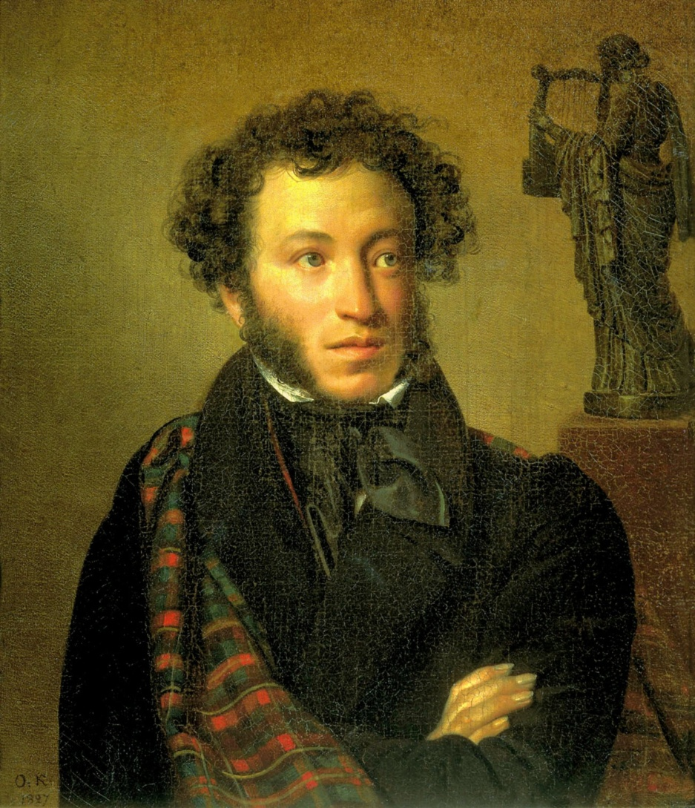
Александр Сергеевич Пушкин

Slide 6
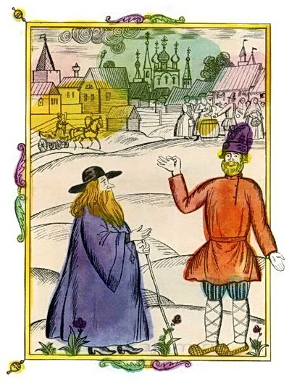

Slide 7
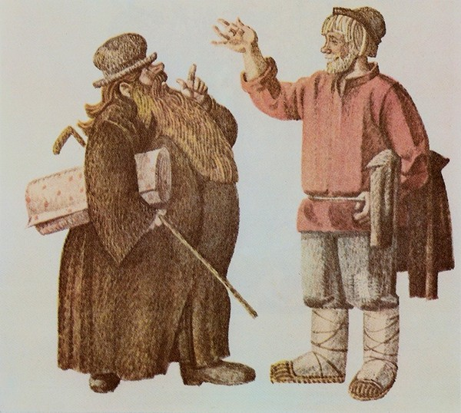
Диалог – разговор между двумя лицами,
обмен репликами.
Реплика – ответ, возражение, замечание
на слова собеседника, говорящего.

Slide 8
Что, батька, так рано поднялся?
Чего ты взыскался?
Нужен мне работник: повар, конюх, плотник.
Буду служить тебе славно,
Усердно и очень исправно
В год за три щелчка тебе по лбу,
Есть же мне давай варёную полбу.
Ладно. Не будет нам обоим накладно.
Поживи-ка на моём подворье,
Окажи своё усердие и проворье.

Slide 9
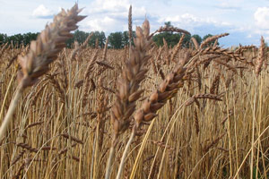
Полба – злак, особый вид пшеницы
с ломким колосом

Slide 10
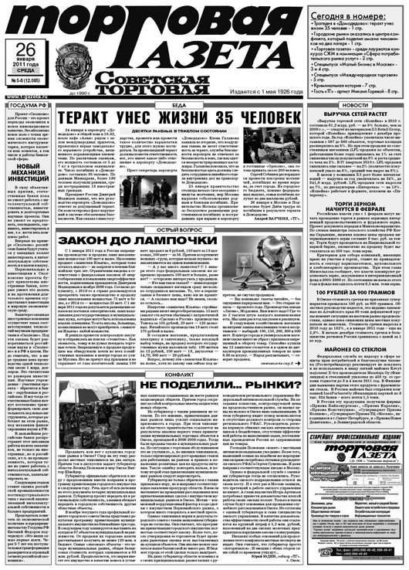
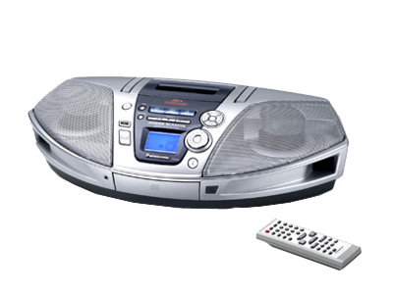
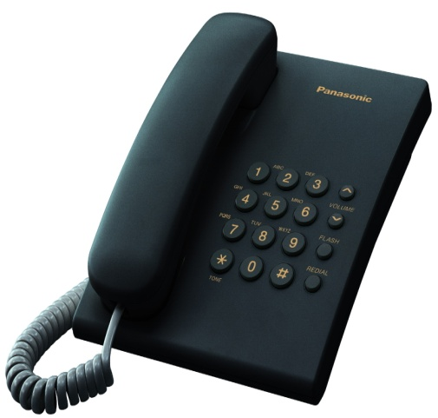
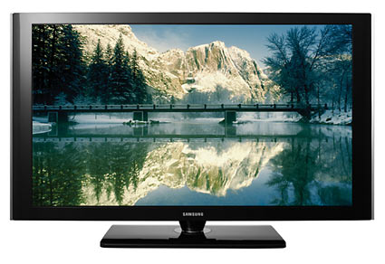
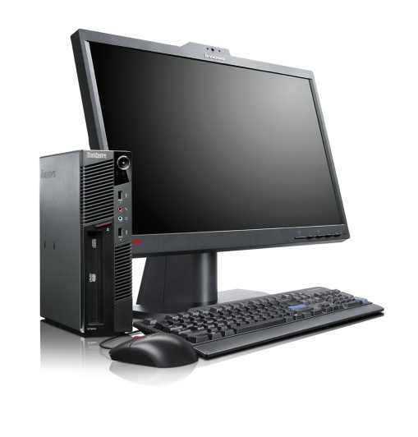
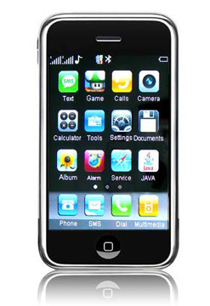

Slide 11
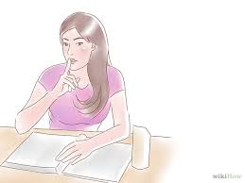
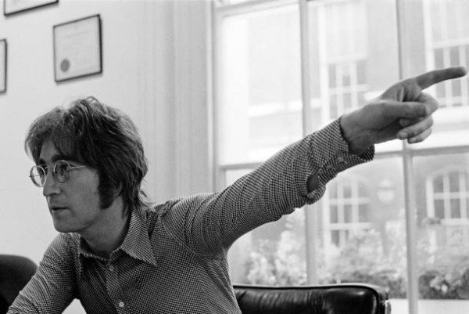


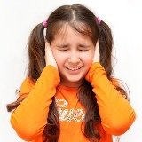

Slide 12


Slide 13
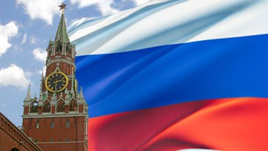
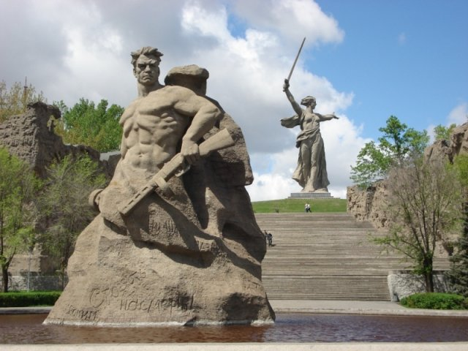
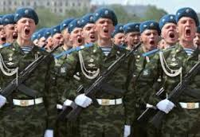
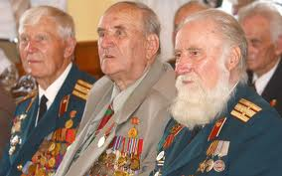
Наша Армия

Slide 14
Ресурсы интернет
http://ru.wikipedia.org/wiki/Пушкин,_Александр_Сергеевич
http://zita-tarasova.livejournal.com/26687.html
http://rasskajem.ru/skazka-o-pope-i-o-ego-rabotnike-balde
http://svyatorus.com/nasledie_predkov/655-polba-pshenica-kotoruyu-eli-nashi-predki-slavyane.html
http://kurokam.ru/load/predmety/ritorika/42

